Slide 1
Junta publica virtual
STRATEGIC DEVELOPMENT DEPARTMENT
Diciembre 15, 2021

Slide 2
Envió de comentarios y servicios de traducción
En las juntas publicas virtuales o en persona
Por correo:
  Omnitrans
  Strategic Development Dept.
  1700 W. 5th Street
  San Bernardino, CA 92411
Correo electrónico: planning@omnitrans.org
Teléfono: 909-379-7342
Forma electrónica en: omnitrans.org/publichearings21
La traducción en Español estará disponible en las juntas publicas virtuales
Si necesita servicios de traducción para otros idiomas, háganos saber
Entregue comentarios antes de Diciembre 31,2021

Slide 3
Suspensión Temporal de la Ruta 290

Slide 4
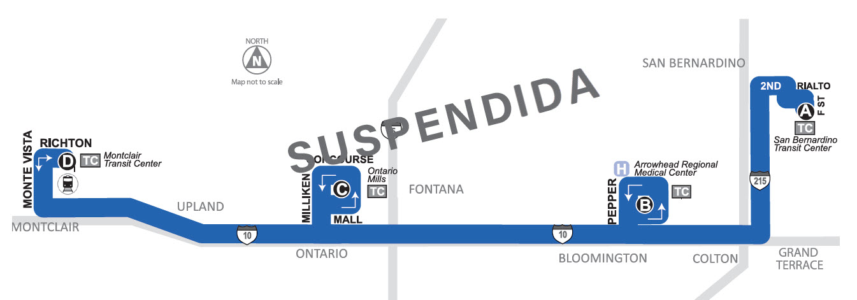
Servicio local a las paradas de la ruta 290
Rutas: 1, 2, 3, 4, 6, 8, 10, 14, 15, 215, sbX, OmniAccess
Rutas 66 & 14
Rutas: 66, 84, 85, 88, OmniRide Upland
Rutas: 61, 81, 82
Rutas: 1, 19, 22
Las cuatro paradas de la Ruta 290 tienen servicio con rutas locales de Omnitrans

Slide 5
GRACIAS
Próximas Juntas Públicas
CIUDAD/ COMMUNIDAD | LOCACION | FECHA | HORA | RUTAS HACIA LAS JUNTAS
Junta Virtual* | En línea | Miércoles, | 6:00 P.M. – 7:00 P.M. | En línea
 |  | Diciembre 15, 2021
Montclair | Centro de Transito de Montclair | Jueves, Diciembre 16, 2021 | 7:00 A.M. – 9:00 A.M. | 66, 84, 85, 88, 290, OmniRide Upland
San Bernardino | Centro de Transito de San Bernardino | Viernes, Diciembre 17, 2021 | 6:00 A.M. – 8:00 A.M. | 1, 2, 3, 4, 6, 8, 10, 14, 15, 215, 290, 305, sbX, OmniAccess

